Slide 1
ゲーム内容
ゲームジャンル：3D対戦アクション
プレイ人数：2～4人
キャラクターを操作して相手をステージの外に落としあう3Dアクション格闘ゲーム。

Slide 2
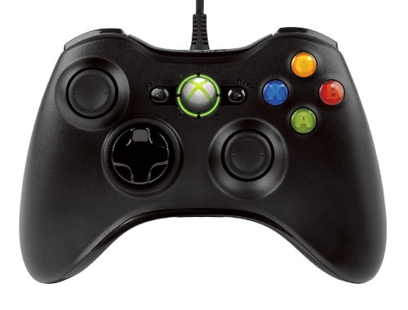
操作説明
RBボタン：
アイテムの破棄
LBボタン：
ダッシュ
Yボタン：
ジャンプ
Bボタン：
パンチ/
アイテムを拾う/アイテムの使用
Aボタン：
キック(長押しで溜め可能)
左スティック：
移動

Slide 3
各アクション説明
パンチ：
攻撃力・吹き飛ばし力は低いが出が早く、隙も少ない
・キック：
パンチよりも隙が大きいが攻撃力・吹き飛ばし力は高く溜めも可能。
最大まで溜めた蹴りの威力は絶大。
・ダッシュ
移動速度が上がる。
ダッシュ中に攻撃することで吹き飛ばし力を上げた攻撃を放てる。
・ジャンプ
空中での二段ジャンプが可能。
空中での攻撃は上方向に吹き飛ばしやすい。

